Slide 1
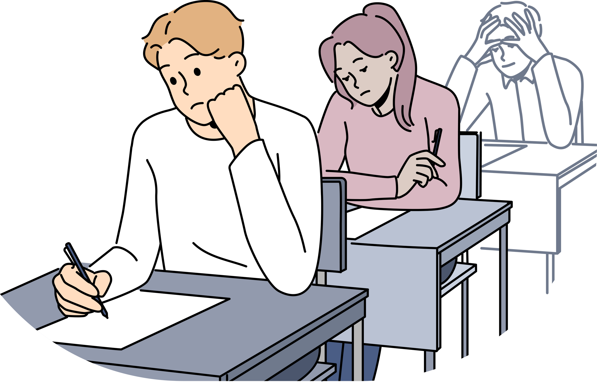


2025
YÜKSEKÖĞRETİM KURUMLARI SINAVI
TYT: 21.06.2025
AYT: 22.06.2025
DEFNE REHBERLİK VE ARAŞTIRMA MERKEZİ

Slide 2





YÜKSEKÖĞRETİM KURUMLAR SINAVI
YKS 2024
  YKS OTURUMLARI
  SINAV SÜRELERİ
  SINAV İÇERİĞİNDEKİ SORU SAYILARI

Slide 3


YKS 2025 BAŞVURULARI
2025-YKS 1. oturum (TYT)
SINAV TARIHI
21.06.2025
2025-YKS 2. oturum (AYT)
SINAV TARIHİ
21.06.2025
ÖNEMLİ TARİHLER!!
BAŞVURU TARIHLERI
06.02.2025 03.03.2025
GEÇ BAŞVURU TARIHLERI
11 - 13.03.2025
SONUÇ TARIHİ
22.07.2025

Slide 4

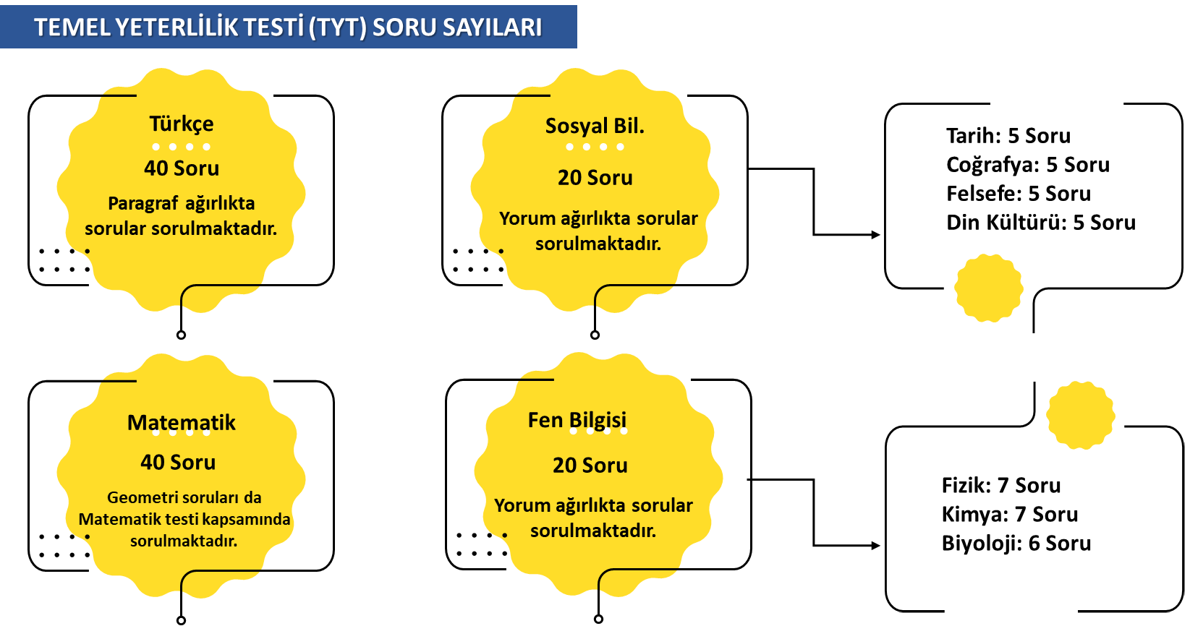
TEMEL YETERLILIK TESTI (TYT) SORU DAĞILIMLARI

Slide 5
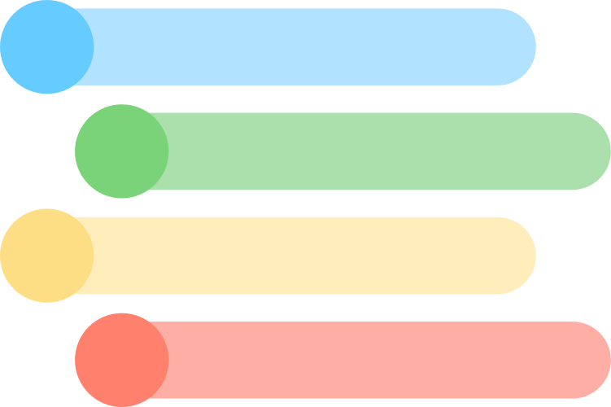


SORULAR ORTAK MÜFREDATTAN OLACAK
OKUDUĞUNU ANLAMA VE YORUMLAMA BECERİLERİNİ ÖLÇECEK
TEMEL YETERLİLİK TESTİ (TYT) SORU TARZLARI NASIL OLACAK?
FEN BİLİMLERİ ALANINA YATKINLIĞI VE YORUMLAMA BECERİLERİNİ ÖLÇECEK
SOSYAL ALANLARDA YİNE ADAYLARIN OKUDUĞUNU ANLAMA BECERİLERİ ÖLÇÜLECEK.
TYT 2025
MATEMATİK KAVRAMLARINI KULLANMA VE TEMEL MATEMATİK İŞLEMLERİ YAPMA BECERİSİ ÖLÇÜLECEK

Slide 6


TEMEL YETERLİLİK TESTİ (TYT) PUAN TÜRÜ NEDİR? NERELERDE KULLANILIR?
TYT PUAN TÜRÜ
KULLANILDIĞI YER
KULL﻿ANILDIĞI YER
Üniversiteye girişte için yapılan Temel Yeterlilik Testi sonucu oluşan puandır. Tek puan türüdür.
•Ön Lisans Bölümlerini
tercih ederken
•Açık öğretim Ön lisans tercihlerinde
Özel Yetenek Sınavına başvuru yaparken öğrencilerin TYT puan türündeki puanlarına bakılır.

Slide 7



ALAN YETERLİLİK TESTİ (AYT) SORU SAYILARI
EDEBIYAT – SOS.-1
EDEBIYAT:24 SORU
TARIH-1:10 SORU
COĞRAFYA-1:6 SORU
MATEMATIK
40 SORU
SOSYAL BILGILER-2
TARIH-1:11 SORU
COĞ.-2:11 SORU
DIN KÜL.:6 SORU
FEL. GRB.:12 SORU
FEN BİLGİSİ
FIZIK: 14 SORU
KIMYA: 13 SORU
BIYOLOJI 13 SORU

Slide 8

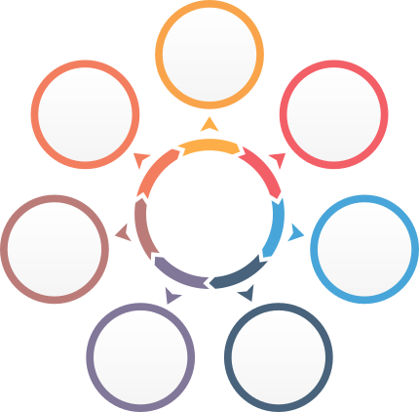


YABANCI DİL TESTİ (YDT) SORU SAYILARI VE SINAV YAPILAN DİLLER
ARAPÇA
İNGİLİZCE
FRANSIZCA
80 SORU
RUSÇA
ALMANCA

Slide 9


ALAN YETERLİLİK VE DİL TESTİ (AYT/YDT) PUAN TÜRLERİ
  EŞİT AĞIRLIK
  SAYISAL
  SÖZEL
  DİL
OLMAK ÜZERE 4 E AYRILIR…
  LİSANS PROGRAMLARINI TERCİH EDERKEN KULLANILIR.
  AÇIKÖĞRETİM LİSANS PROGRAMLARINI TERCİH EDERKEN KULLANILIR.

Slide 10



HANGİ PUAN TÜRÜ İÇİN HANGİ TESTLERİ ÇÖZMELİYİM ?
TYT
TYT
MAT
FEN BİL.
EDEBİYAT
SOSYAL
MAT
SAYISAL
EŞİT AĞIRLIK

Slide 11
HANGİ PUAN TÜRÜ İÇİN HANGİ TESTLERİ ÇÖZMELİYİM ?
TYT
TYT
EDEBİYAT
SOSYAL
DİL
SOSYAL-2
SÖZEL
DİL

Slide 12

SINAV SÜRELERİ VE TOPLAM SORU SAYILARI
YDT OTURUMU
80 SORU
120 DAKİKA
TYT OTURUMU
120 SORU
165 DAKİKA
AYT OTURUMU
160 SORU
180 DAKİKA
AYT OTURUMLARINDA HER PUAN TÜRÜ İÇİN ADAYIN ÇÖZMESİ GEREKEN SORU SAYISI 80 OLUP, TOPLAM SORU SAYISI VE SINAV SÜREVİ VERİLMİŞTİR.

Slide 13
ORTAÖĞRETİM BAŞARI PUANININ (OBP) HESAPLANMASI
OBP PUANI NEDİR?
OBP PUANI HESAPLAMA
BP PUANI HESAPLAMA
OBP HESAPLANMASINDA DİPLOMA NOTU ÖNEMLİDİR. BU NEDENLE SON SINIF ADAYLARININ DİPLOMA NOTLARINA DİKKAT ETMESİ GEREKMEKTEDİR. DİPLOMA PUANI HESAPLAMASI AŞAĞIDAKİ GİBİ YAPILIR;
DİPLOMA NOTU 50’NİN ALTINDA OLAN ADAYLARIN DİPLOMA PUANLARI 50 OLARAK KABUL EDİLİR.
OBP = DİPLOMA NOTU X 5
EKLENECEK PUAN=OBP X 0,12
KISA YOLU
DİPLOMA NOTU X 0,6= EKLENECEK PUAN

Slide 14

TYT/AYT/YDT BARAJ PUANLARI AÇIKLAMASI
TYT
Belirli bir baraj yoktur. Puanı hesaplanan tüm adaylar tercih yapabilir.
Belirli bir baraj yoktur. Puanı hesaplanan tüm adaylar tercih yapabilir.
AYT
Belirli bir baraj yoktur. Puanı hesaplanan tüm adaylar tercih yapabilir.
YDT

Slide 15
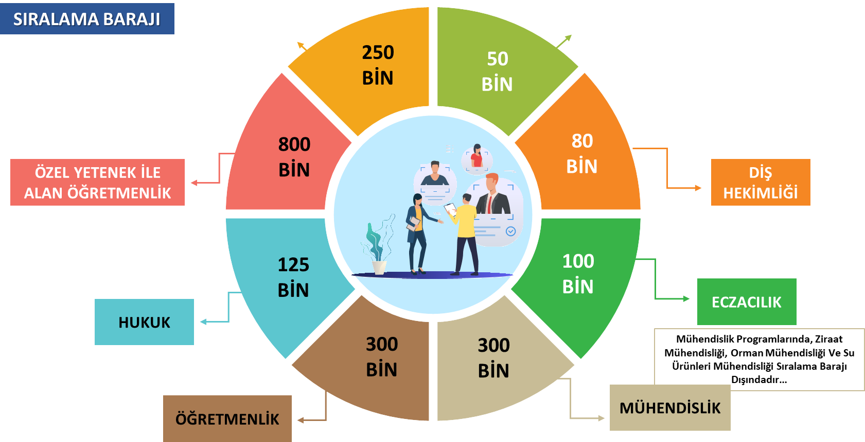

Slide 16
0,5 NET KURALI
TYT 0,5 NET KURALI
AYT/YDT 0,5 NET KURALI
  TYT PUAN TÜRÜNDE ADAYLARIN PUANLARININ HESAPLANABİLMESİ İÇİN TÜRKÇE DERSİ VEYA MATEMATİK DERSİNİN HERHANGİ BİRİNDEN 0,5 NET(HAM PUAN) YAPMALARI GEREKMEKTEDİR.
  EĞER ADAYLAR 0,5 NET YAPMAZLARSA TYT PUANLARI HESAPLANMAYACAKTIR. TYT TESTİNDE 0,5 NET KURALINA TAKILAN ADAYLAR AYT KISMINDA FULL YAPMIŞ OLSALAR DAHİ AYT PUANLARI HESAPLANMAYACAKTIR.
  AYT PUAN TÜRÜNDE ADAYLARIN PUANLARININ HESAPLANABİLMESİ İÇİN, PUAN GETİREN TESTLERİN HERHANGİ BİRİNDEN 0,5 NET YAPMIŞ OLMALARI GEREKMEKTEDİR.
  ÖRNEĞİN; SÖZEL PUAN TÜRÜNÜN HESAPLANABİLMESİ İÇİN T.D.EDEBİYATI -SOSYAL-1 TESTİNDEN VEYA SOSYAL-2 TESTİNİN HERHANGİ BİRİNDEN 0,5 NET YAPMIŞ OLMASI GEREKMETEDİR. YDT İÇİN DE DİL TESTİNDEN 0,5 NET YAPMASI GEREKMETKEDİR. AKSİ TAKDİRDE ADAYIN AYT PUANI HESAPLANMAYACAKTIR…

Slide 17
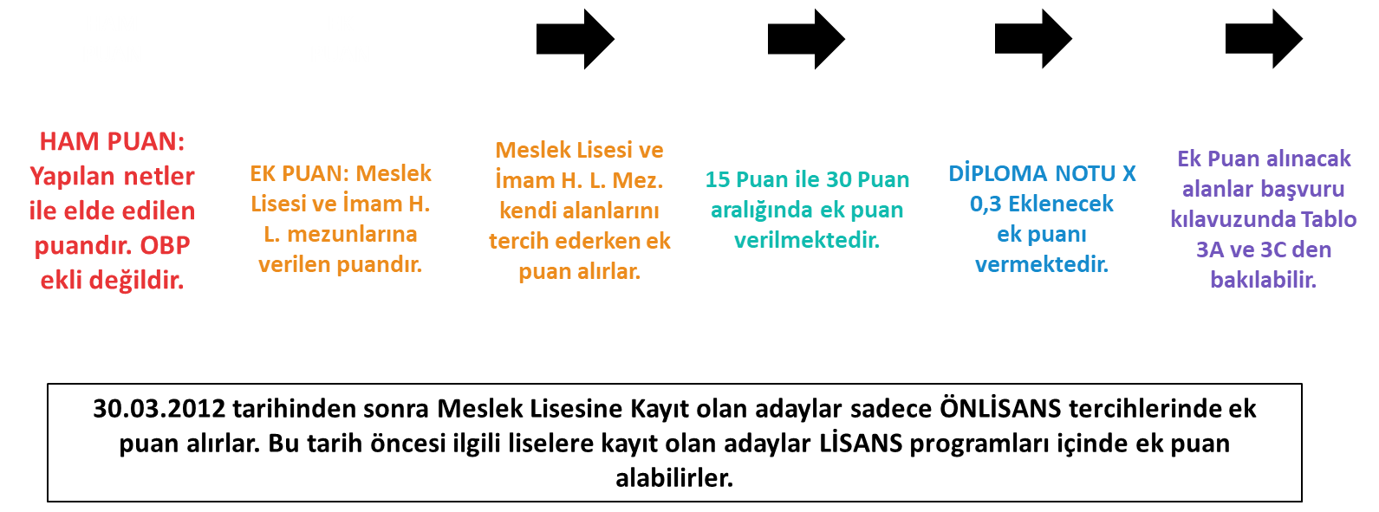

HAM PUAN
EK PUAN

Slide 18



ILETIŞIM
Web Sitesi:
https://defneram.meb.k12.tr
E-Posta:
768502@meb.k12.tr
Adres:
Tavla, Eski Tavla Belediyesi Binası, Hazal Hüseyinoğlu Caddesi No 1, 31820 Defne/Hatay
İnstagram:
defne_ram

